Slide 1
ÇOCUK İHMALİ VE İSTİSMARI
Yeşilyurt Rehberlik ve Araştırma Merkezi

Slide 2
Birleşmiş Milletler Çocuk Hakları Sözleşmesi’nin (1990) 1. Maddesine göre; 18 yaşına kadar her insan çocuktur. Bu sözleşme çocukların yaşama, korunma, gelişim ve katılım haklarını güvence altına almaktadır.

Slide 3
BİRLEŞMİŞ MİLLETLER
ÇOCUK HAKLARI SÖZLEŞMESİ
YAŞAMA
GELİŞME
KORUNMA
KATILIM
Notes:
Çocuk Hakları Sözleşmesi siyasi, ekonomik, sosyal ve kültürel tüm hakları kapsar ve bu hakların birbirlerinden ayrıştırılamaz ve birbirine bağımlı olduğunu özellikle vurgular. Toplam 54 maddeden oluşan hakların ilk 41 maddesi çocuk haklarına ilişkin maddelerdir ve dört genel kategoride toplanır: # Yaşama hakları; beslenme, barınma ve sağlık gibi; # Gelişim hakları; en üst potansiyellerine ulaşmalarını destekler;
# Korunma hakları; yaşama hakkı, ihmal ve istismardan korunma, suiistimalden korunma hakkı; # Katılım hakları; toplumda ve politik yaşamda çocukların aktif rol almasını destekler. Bu anlaşmanın sağladığı haklar “ırk, renk, cinsiyet, dil, din, politik ve diğer görüş, ulusal, etnik veya sosyal köken, mülkiyet, özür, doğuştan veya diğer statü” farkı gözetmeksizin bütün çocukları kapsar. Fırsat eşitliği temel alınır. Kızlara erkeklerle aynı fırsatlar tanınmalıdır. Fakir, özürlü, mülteci, azınlık gruplara mensup çocuklar dahil tüm çocuklar aynı haklara, öğrenim görme ve yeterli bir hayat standardında yaşama fırsatına sahip olmalıdır.
Kaynaklar:
http://www.cocukhaklari.gov.tr/condocs//kanun_belgeleri/4058.pdf
http://www.cocukhaklari.gov.tr/tr/content/show/23/birlesmis_milletler_cocuk_haklari_sozlesmesi.html
http://www.cocukhaklari.gov.tr/condocs//mevzuat/cocuk_haklari_sozlesmesi.pdf

Slide 4
İhmal: Çocuğun sağlığı, fiziksel veya psikolojik gelişimi için gerekli ihtiyaçların karşılanmaması ise “çocuk ihmali” olarak tanımlanmaktadır.
Tüm dünyada çocuk nüfusunun %1-2’si ihmal edilmektedir. Tüm istismarların yaklaşık %48-63’ünün ihmal ile birlikte olduğu düşünülmektedir.

Slide 5
DSÖ (2002) çocuk istismarının tanımını şöyle yapmıştır: Çocuğun; sağlığını, büyüme ve gelişimini olumsuz olarak etkileyen her türlü fiziksel ve/veya duygusal, cinsel, ihmal veya ihmale neden olacak ticari reklam amaçlı ya da diğer bütün etkileme şekilleri de dahil olmak üzere her türlü tutum ve davranışlardır.

Slide 6
Başka bir deyişle; çocuğun beden veya ruh sağlığına zarar verme riski taşıyan, zarar veren; fiziksel, duygusal, zihinsel veya cinsel gelişimini olumsuz etkileyen, kendisine bakmakla yükümlü kişi veya kişiler tarafından zarar verici olan, kaza dışı ve önlenebilir bir davranışa maruz kalmasıdır.
Kötü muamelenin fiziksel, cinsel, duygusal, ekonomik istismar ve ihmal olmak üzere dört farklı boyutu bulunmaktadır. (WHO,2006)

Slide 7
İhmal ve istismarı birbirinden ayıran en temel nokta istismarın aktif, ihmalin ise pasif bir olgu olmasıdır.
Yani istismarda çocuğa yapılmaması gereken davranışların yapılması, ihmalde ise yapılması gereken şeylerin yapılmaması söz konusudur (Taner ve Gökler, 2004).

Slide 8
ÇOCUK İHMALİ VE İSTİSMARININ BAŞLICA TÜRLERİ
Fiziksel
Cinsel
Duygusal
Ekonomik

Slide 9
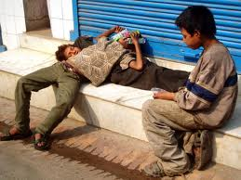
Fiziksel İhmal
Yapılması gereken şeylerin yapılmaması ve/veya denetlenmemesi.

Slide 10
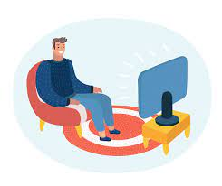
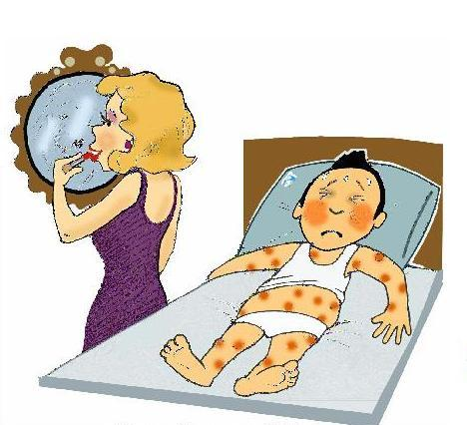
Fiziksel İhmal
Sağlık kontrolünün yapılmaması.

Slide 11
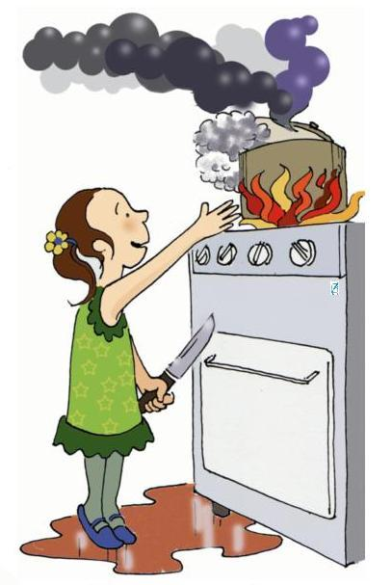
Fiziksel İhmal
Çocuğun terk edilmesi veya kendine zarar verebileceği durumlarda denetimsiz bırakılması.

Slide 12
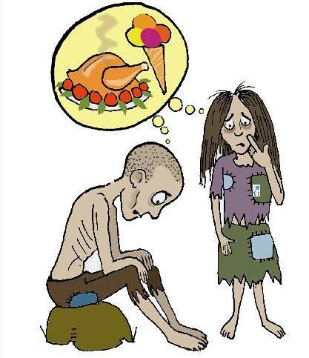
Fiziksel İhmal
Gereğince bakımının sağlanmaması, beslenmemesi, mevsim şartlarına göre giydirilmemesi.

Slide 13
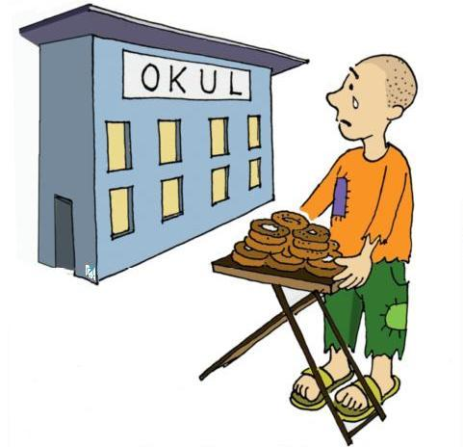
Fiziksel İhmal
Okula gönderilmemesi veya okula gönderildiği halde okuldaki durumu ile ilgilenilmemesi, eğitim gereksinimlerinin göz ardı edilmesi.

Slide 14
Fiziksel İstismar
Çocuğun; sağlığına, yaşamına, gelişimine veya onuruna zarar veren ya da zarar verebilme olasılığı yüksek, kasıtlı fiziksel güç kullanılmasıdır. Fiziksel bulgular nedeniyle de saptanması en kolay olan istismar türüdür.
Vurma, yakma, itme, ısırma, çimdikleme, silah kullanma, dövme, bir cisimle dövme, tekmeleme, istenmeyen bir madde dökme, boğmaya çalışma, sarsma gibi davranışları içerir.

Slide 15
Cinsel İhmal
Çocuğa verilmesi gereken cinsel eğitimin verilmemesidir.
Çocuğun cinsel sömürüye karşı korunmaması ve ilgisiz kalınmasıdır.

Slide 16
Cinsel İstismar
Çocuğun tam olarak anlayamadığı, onay vermesinin mümkün olmayacağı, gelişimsel olarak hazır olmadığı ya da toplumun yasalarına, sosyal normlarına aykırı olacak şekilde bir cinsel etkinliğe dahil edilmesidir.

Slide 17
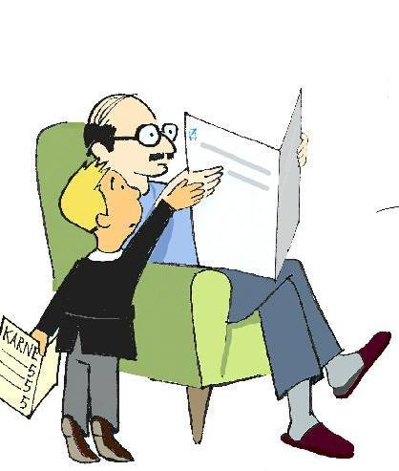
Duygusal İhmal
Çocuğun ihtiyaç duyduğu sevgi, ilgi ve yakınlığın gösterilmemesidir.

Slide 18
Duygusal İstismar
Çocuğa bakan kişilerin davranışları ya da sözleriyle çocuğun ruh sağlığını bozacak etkide bulunması ve çocuğun bu nedenle büyüme gelişme ve ruh sağlığı açısından genetik kapasitesine ulaşmasının engellenmesidir. Bu durum bir süreç içinde, pek çok defalar tekrarlanabileceği gibi, tek bir seferde de gerçekleşebilir.
Çocuğun hareketlerinin kısıtlanması, çocuğa olumsuz özelliklerin yüklenmesi, kasıtlı olarak sözel ve davranışsal olumsuz uyarı verilmesi, izole edilmesi, reddedilmesi, korkutulması, haksız yere suçlanması, gelişimi konusunda uygun olmayan beklentilerin olması gibi.

Slide 19
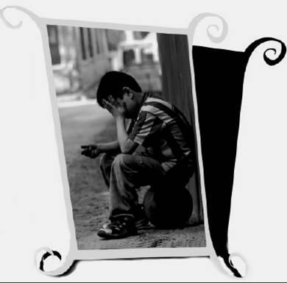
Ekonomik İhmal
Çocuğun maddi ihtiyaçlarının karşılanmamasıdır.

Slide 20
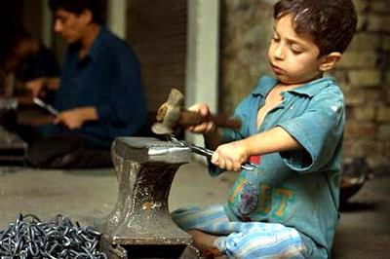
Ekonomik İstismar
Çocuğun zorla çalıştırılmasıdır.

Slide 21
Çocuk İstismarcıları Kimler Olabilir???
Aile bireyleri, çocuğun bakımından sorumlu olan kişiler, arkadaşlar, akrabalar, çocukla ilişkisi olabilen görevliler, iş verenler,diğer çocuklar veya yabancılar olabilir.

Slide 22
Çocuk İstismarını Kolaylaştıran Başlıca Risk Faktörleri
Toplumsal
Çevresel
İlişkisel
Kişisel
Notes:
Çocuklara kötü muamele olasılığını artıran etmenler risk faktörü olarak tanımlanır.
Çocuklara karşı uygulanan şiddetin ve kötü muamelenin risk faktörleri incelenirken ilk basamakta kişisel faktörleri değerlendirmek gerekir.
İkinci basamakta ilişkisel risk faktörleri yer alır. Bu kapsamda çocuğun ve mağdur edenin ilişkisel özellikleri söz konusudur.
Üçüncü basamakta çevresel, dördüncü basamakta toplumsal düzeydeki risk faktörleri yer alır.

Slide 23
Kişisel
Çocukla ilişkili Risk Faktörleri
İstenmeyen çocuklar ya da istenmeyen cinsiyette çocuklar, doğum anomalileri, mizaç vb. nedenlerle ailenin beklentilerini karşılayamayan çocuklar
Zihinsel gerilik, erken doğum, kronik hastalık gibi nedenlerle sürekli bakım gerektiren çocuklar
Hiperaktivitesi, tehlikeli davranış sorunları olan çocuklar
Sık ve uzun süre ağlayan çocuklar
Üvey çocuklar
Engelli çocuklar
Notes:
Çocukla ilişkili risk etmenleri:
Bazı çocuklar birtakım kişisel özellikleri nedeni ile istismar ve ihmale daha açıktır. Bu risk faktörlerinin varlığı nedeniyle çocuğu maruz kaldığı kötü muamelenin sorumlusu olarak düşünmek mümkün değildir. Bu faktörler koruyucu önlemler açısından öncelikli grubu belirleyebilmek ve istismar ve ihmal edilen çocuğu daha erken tanıyabilmek için göz önünde bulundurulmalıdır.

Slide 24
Anne-baba ya da Bakım Veren Kişi ile İlişkili Risk Faktörleri
Genç ebeveyn, yalnız yaşayan ebeveyn
Eğitim eksikliği (Çocuk gelişimi hakkında bilgisizlik, bilinçsizlik)
Alkol ve/veya uyuşturucu kullanıyor olmak
Çocukken istismara uğramış olmak
Fiziksel veya psikiyatrik bir hastalık varlığı
Dürtü ve öfke kontrolünün yetersizliği
Toplumsal iletişim becerilerinin yetersizliği
Kişisel
Notes:
Ebeveyn ve çocuğa bakım verenlerle ilişkili risk etmenleri:
Çocuğa kötü muamelede bulunulması ailede bazı risk faktörlerinin varlığı ile çok yakın ilişkilidir. Özellikle sağlıklı bir aile yapısının olmaması, aile içi iletişim ve sorun çözme becerilerinin yeterince gelişmemiş olması bir çok riskin bir arada ortaya çıkışına neden olabilir.

Slide 25
İlişkisel
Ailenin Sosyal Yapısı ile İlgili Risk Faktörleri
Çok çocuklu, katı disiplin uygulayan aileler
Ekonomik sıkıntı, işsizlik, aile içi şiddet varlığı
Sosyal destek sistemlerinin yetersizliği
Evlilikteki veya yakın ilişkilerdeki sorunlar nedeniyle aile yapısının bozulması, bunun sonucunda çocukta veya erişkinde duygusal ve zihinsel sorunların ortaya çıkması
Aile bireyleri arasındaki bağın zayıf olması, sözel ve psikolojik çatışmaların sık yaşanması
Ebeveyn ve çocuk bağının kopuk olması ve bağın kurulamaması
Notes:
Ailelerin yapısı (çekirdek aile, geniş aile, parçalanmış aile vb) aileyi oluşturan bireylerin kişisel koşullarına ve toplumun normlarına göre farklılıklar gösterebilir. Bu noktada kişiler arası ilişkiler son derece önemlidir. Aile bireyleri arasındaki bağın zayıf olması, sözel ve psikolojik çatışmaların sık yaşanması, ailenin toplumda yalıtılmış olarak yaşaması, sosyal destek sistemlerine ulaşamaması, aileye stresli veya güç dönemlerinde, sıkıntılı durumlarda yardım edecek destek mekanizmalarının olmaması riskleri artırır.

Slide 26
Çevresel Risk Faktörleri
Uygun beslenme, barınma ve bakım olanaklarının yetersizliği
İşsizlik oranlarının yüksek, geçim sıkıntısının yaygın olması
Uyuşturucu ticaretinin varlığı
Çocuğun savunuculuğunu yapacak kurum ve yapıların yetersizliği
Çocuk işçiliği konusunda denetleme ve rehabilitasyonun yetersizliği

Slide 27
Toplumsal Risk Faktörleri
Kültürel normlar
Çocuğa verilen değerin düşük olması
Cinsel ayrımcılık ve toplumsal eşitsizlik
Şiddetin kabul edilir olması, hoş görüyle karşılanması , organize şiddetin varlığı (savaş, terör, yüksek suç oranları)
Çocuğu koruyan yasaların yetersizliği
Pedofili
Kontrolsüz internet kullanımı

Slide 28
Çocuk istismarı ve ihmali farklı alanlardaki pek çok faktörün karmaşık etkileşiminin sonucu olarak ortaya çıkmaktadır.
Risk faktörü olarak kabul edilen durumlar hizmet ve müdahale için öncelik taşır.
Notes:
Tek başına hiçbir faktör çocuğa karşı kötü muamelenin nedenini açıklamak için yeterli olamaz. Çocuk istismarı ve ihmali farklı alanlardaki pek çok faktörün karmaşık etkileşiminin sonucu olarak ortaya çıkmaktadır. Risk faktörü olarak kabul edilen durumların varlığı çocuk istismarı ve ihmalinin varlığını kesin olarak gösteremez, tanıyı sağlayamaz. Bununla birlikte istismar ve ihmal için risk faktörlerinin bulunduğu durumların hizmet ve müdahale için öncelik taşıdığı bilinmelidir.

Slide 29
İhmalin Göstergeleri
Sürekli açlık belirtileri
Hijyensiz ortam: Keçeleşmiş saçlar, kirli cilt, şiddetli vücut kokusu
Uygun olmayan kıyafetler
Kendi kendine zarar veren davranışlar
Dilenme, yiyecek çalma
Okulda bulunma süresinin uzaması
Sürekli yorgunluk, halsizlik ya da derste uyuya kalma
Yetişkin sorumluluklarını ve ilgilerini yüklenme
Evde bakıcının olmadığı durumlar
Sosyal içe çekilme-yoğun içe atım sorunları
Devamsızlık sorunu
Özdisiplini öğrenme eksikliği
Bir görevi tek başına yapamama
Zayıf notlar

Slide 30
İhmalin Bazı Nedenleri
Aile Krizleri:
- İş Kaybı
- Ciddi bir hastalık
- Boşanma
Kronik ve/veya nesiller arası durumlar:
- Düzensiz ev halkı hayatı
- Bir yapının ya da rutinin olmaması; düzenli bir yemek saati, uyku saati ya da ev ödevlerini yapacağı bir zamanın olmaması gibi
- Çocuğun evde kendine ait bir yerinin olmaması

Slide 31
İstismarı Düşündürecek İpuçları
Uyku bozuklukları
Aşırı talepkarlık
Karşı gelme
Dürtüsellik, saldırganlık
İçe dönüklük, engellenme/baskılanma duygusu
Aşırı uyumlu, aşırı itaatkar olma
Ana-babaya/bakım veren kişiye aşırı bağlanma
Ana-babadan/bakım veren kişiden ayrılığa aldırmama

Slide 32
İstismarı Düşündürecek İpuçları
Akran ilişkilerinde sorunlar
Okul başarısızlığı
Çökkünlük
Düşük benlik değeri
Korkular
Öfke patlamaları
Sağlığını tehlikeye atacak davranışlar
Kendine zarar verme düşünceleri ve özkıyım girişimi
Madde kullanımı
Yeme bozuklukları

Slide 33
Cinsel İstismarı Düşündürebilecek İpuçları
Cinselliğe ilişkin her türlü konu ve duruma aşırı ilgi gösterme ya da aşırı kaçınma
Çok sık öpmeye çalışma, göğüslere, bacaklara ya da genital bölgeye dokunmaya çalışma, sürtünme, kendi genital bölgesini gösterme
Bedeninin kirli ya da zedelenmiş olduğuna inanma ve ifade etme

Slide 34
Genital bölgesinde bir sorun olduğundan korkma
Resimlerinde, oyunlarında ya da hayallerinde cinsel istismara uğradığını düşündürecek özelliklerin bulunması
Tuvalet eğitimini kazanmış bir çocuğun altını veya yatağı ıslatmaya başlaması
Regresif semptomların varlığı (kendine zarar verici davranışlar, bebeklik davranışları, bebek gibi konuşma)

Slide 35
DİKKAT!!!
Bu belirtilerden hiç biri çocuk istismarının kesin ve net göstergesi değildir.
Çocuklar farklı sebeplerle de böyle davranabilir, patolojik davranış değişiklikleri gösterebilir.
Ancak, bu belirtilerin fark edilmesi halinde istismar olasılığını da düşünmek gerekir.

Slide 36
Cinsel istismar konusunda hikaye uyduran çocuk sayısı çok azdır.
Eğer bir çocuk cinsel olarak istismar edildiğine ilişkin bilgi veriyorsa temel yaklaşım çocuğa inanmak olmalıdır.

Slide 37
Çocukluk Çağındaki Cinsel İstismarın
Uzun Dönemdeki Etkileri
Anksiyete
Depresyon
Özkıyım girişimleri
Özgüven eksikliği
Madde bağımlılığı
Güven ve özel yaşamla ilgili sorunlar
Suça karışma sıklığında artış

Slide 38
Çocukluk Çağındaki Cinsel İstismarın
Uzun Dönemdeki Etkileri
Olumsuz duygusal yaşamlar ve anılar
Cinsel disfonksiyon (Korku ve uzaklaşma)
İlişkiye girme ve sağlıklı bir ilişki sürdürebilme güçlüğü
Rastgele ve kontrolsüz cinsel ilişki
Cinselliğini sevgi elde etmek, insanları manuple etmek ve kimi zaman yaşamını idame ettirmek için kullanma davranışı

Slide 39
Çocuğun istismar edildiğini fark ettiniz, ya da öğrendiniz...
Bildirimde bulunun
Çocuğa yardım edin
Çocuğu istismar ortamından en kısa sürede uzaklaştırın

Slide 40
Çocuk İzlem Merkezi
Cinsel istismar şüphesi olan çocuğun beyanının alınması, muayenesinin yapılması, aile görüşmesinin yapılması ve raporunun hazırlanması için gereken tüm personel ve ekipmanın bulunduğu, işlemlerin her aşamada çocuğun yüksek yararı gözetilerek yürütüldüğü bir merkezdir
Notes:
Özellikle vurgulanması gereken noktalar;
ÇİM’ cinsel istismara uğradığı bilinen, cinsel istismar kuşkusu olan ya da bu amaçla danışılması düşünülen çocuklara hizmet etmektedir.
Bu merkezde çocukla ve ailesi ile görüşülmekte ve olayla ilgili bilgiler alınmaktadır.
Çocuğun fizik muayenesi, ilk ruhsal değerlendirmesi ve adli tıp değerlendirmesi de burada uzman hekimler tarafından yapılmaktadır.
Çocuktan ve aileden alınan bilgilerle muayeneler sonucunda elde edilen bilgileri içeren bir rapor hazırlanmaktadır.
Tüm bu süreç çocuk dostu bir ortamda gerçekleşmektedir.

Slide 41
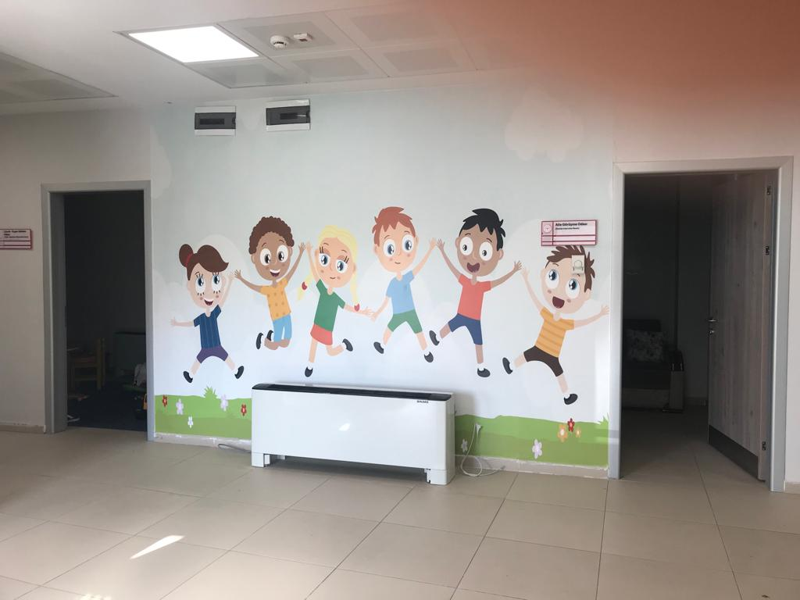
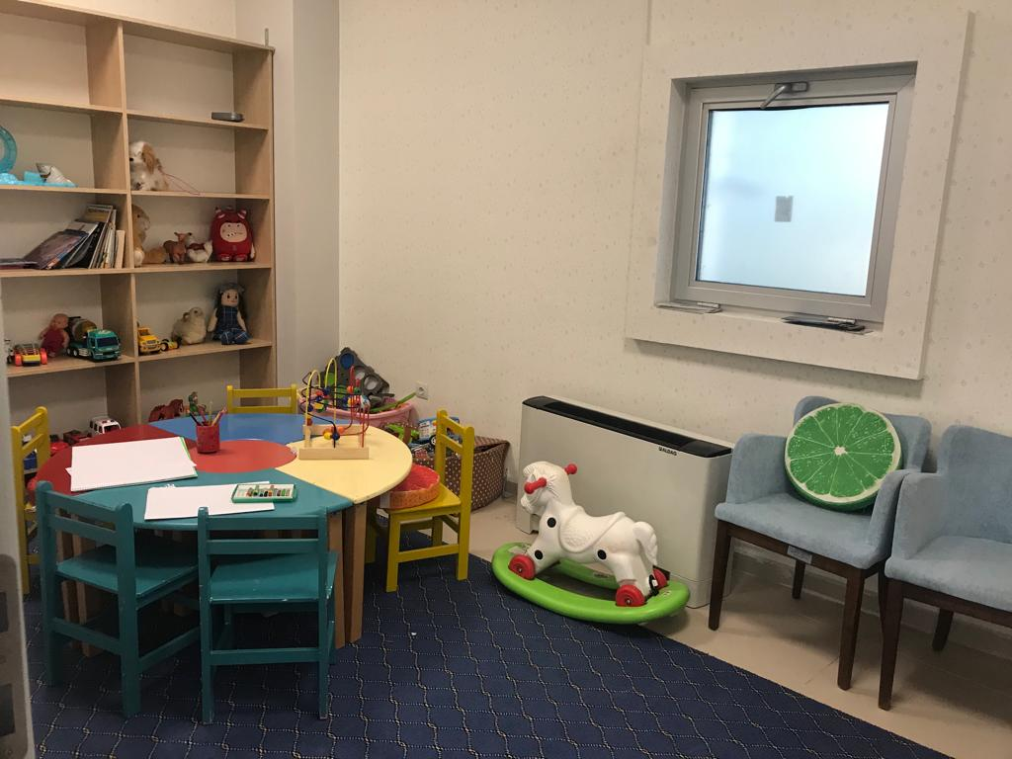
ÇİM
Notes:
41

Slide 42
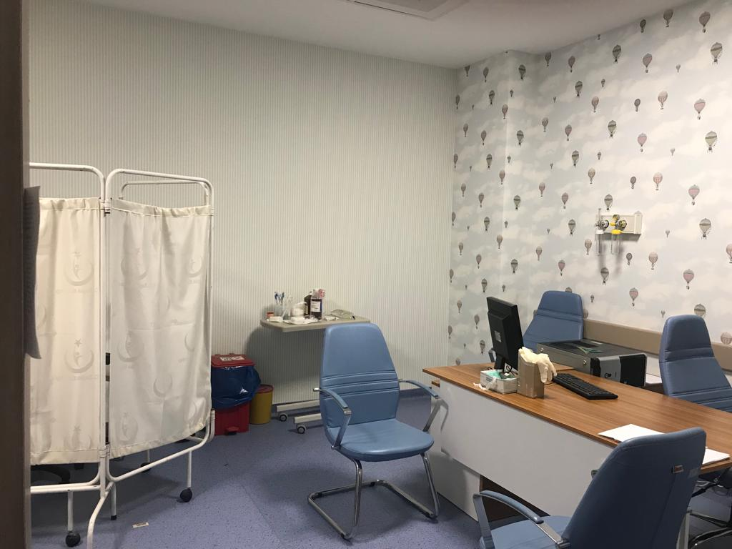
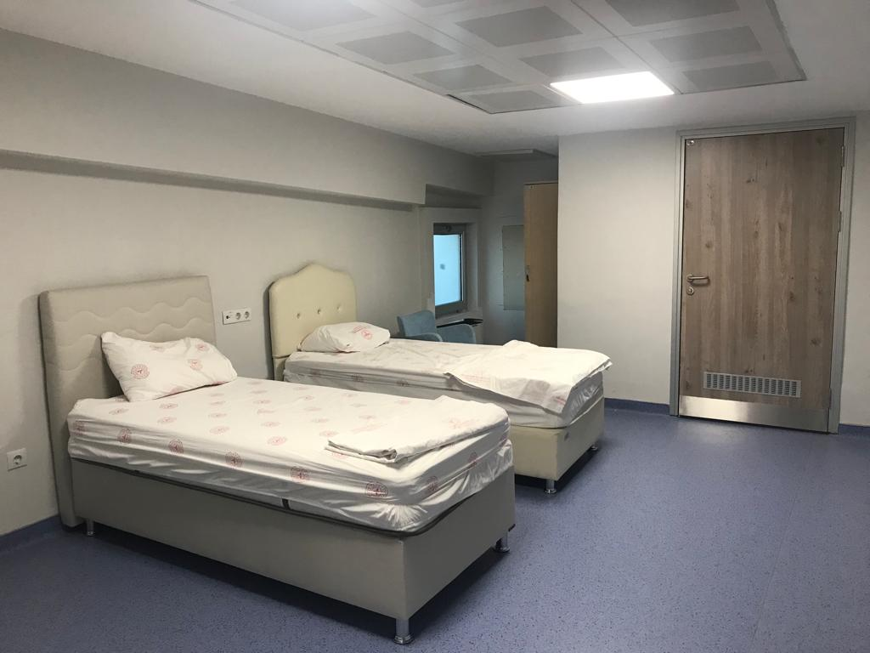
ÇİM
Notes:
42

Slide 43
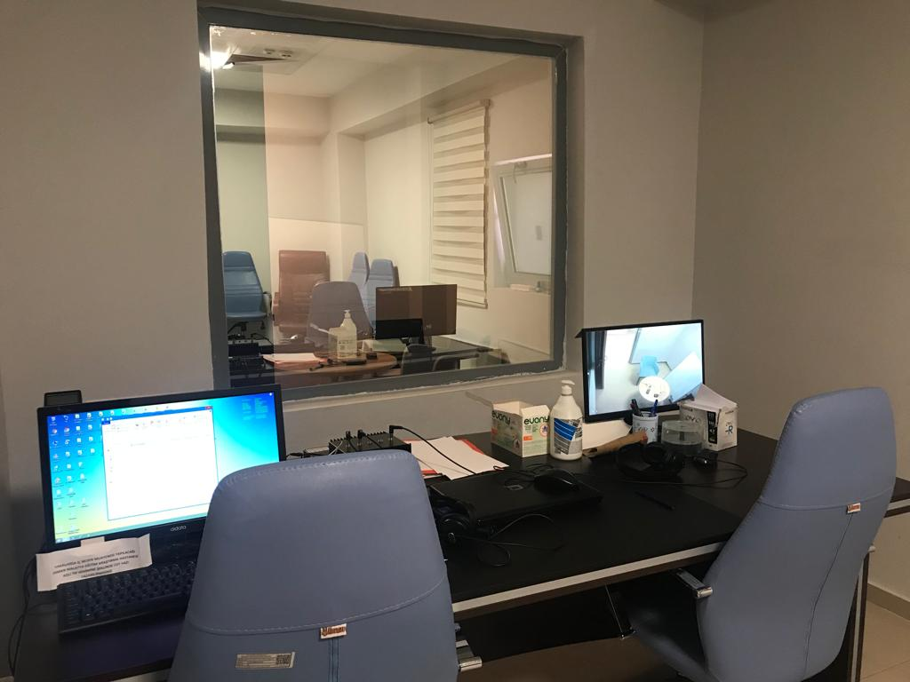
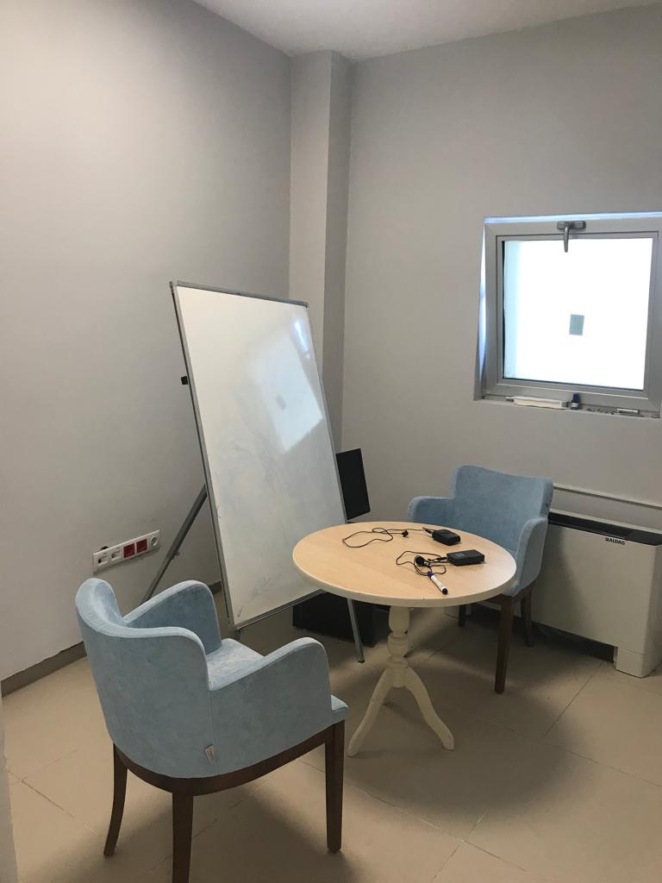
Görüşmenin Yapıldığı Aynalı Oda

Slide 44
ASHB
KOLLUK
ÇOCUK İZLEM
MERKEZİ
MEB
BARO
C. SAVCILIĞI
SAĞLIK BAKANLIĞI
Notes:
ÇİM farklı kurumlarım eşgüdüm içinde çalıştıkları bir yapıya sahiptir. Sağlık Bakanlığı çatısı altında çalışmakla birlikte ÇİM’in yapısında
Adalet Bakanlığı (Cumhuriyet Savcılığı), Milli Eğitim Bakanlığı, Aile ve Sosyal Politikalar Bakanlığı (ASPB), Kolluk kuvvetleri (Çocuk polisi ve Jandarma) ve Baro yer almaktadır.

Slide 45
Kimler Cinsel İstismar Bildiriminde Bulunabilir?
Çocuğa hizmet veren ya da hizmet verdiği sırada çocukla karşılaşan personelin bildirimi/danışımı
Öğretmenler
Sağlık personeli
ASPB personeli
Müftülük personeli
Muhtar
Kolluk birimleri
Meslek örgütleri
Sivil toplum kuruluşlarının bildirimi/danışımı
Kişisel başvuru – vatandaşın bildirimi/danışımı
Ailenin başvurusu
Çocuğun başvurusu
Notes:
Pek çok meslek elemanı çalışmaları sırasında cinsel istismara uğramış çocuklarla karşılaşabilir ya da cinsel istismar kuşkusu duyabilir. Bu grupların başında öğretmenler ve sağlık personeli gelmektedir. Ayrıca SHÇEK personeli, müftülük çalışanları, kolluk mensupları, muhtarlar ve meslek örgütlerinin üyeleri de istismara uğramış çocuklarla karşılaşabilirler.
Meslek elemanlarının yanı sıra çevresinde bir çocuğun cinsel istismara uğradığını gören aileler ve çocuklar da dahil herkes istismar bildiriminde bulunabilir ya da ÇİM’e danışabilir.

Slide 46
Cinsel İstismar Düşünülen Çocuğun ÇİM’e Ulaşımı
Öğretmen
Sağlık personeli
ASPB personeli
Müftülük personeli
Muhtar
Kolluk birimleri
Meslek örgütleri
Vatandaş
Aile
Çocuk
MAKUL ŞÜPHE
Danışma / Konsültasyon
Jandarma /
Çocuk Polisi
ÇOCUK İZLEM MERKEZİ
Notes:
Meslek elemanları bir çocuğun cinsel olarak istismar edildiğine ilişkin bilgi edinirse ya da şüphe ederse öncelikle kolluk kuvvetlerine ya da cumhuriyet savcılığına ihbar etmek zorundadır. İhbarı alan jandarma ya da polis çocuğun ÇİM’e ulaşımını sağlar.
Ayrıca meslek elemanları ve aileler danışmak amacıyla ya da konsültasyon için doğrudan ÇİM’e danışabilir, çocuğu ÇİM’e yönlendirebilir.

Slide 47
Çocuk İzlem Merkezinin işleyişi
İstismar mağduru çocuğun hangi kuruma başvurduğuna, ya da istismardan hangi kurumda kuşkulanıldığına bakılmaksızın hiç zaman kaybetmeden kolluk kuvvetleri haberdar edilir.
Notes:
Meslek elemanları bir çocuğun cinsel olarak istismar edildiğine ilişkin bilgi edinirse ya da şüphe ederse öncelikle kolluk kuvvetlerine ya da cumhuriyet savcılığına ihbar etmek zorundadır. İhbarı alan jandarma ya da polis çocuğun ÇİM’e ulaşımını sağlar.

Slide 48
Mağdur Çocuk Bildirimi Alan Kolluk Kuvvetleri
İlgili Cumhuriyet Savcısını bilgilendirir.
Çocuk Cumhuriyet savcısının talimatları doğrultusunda hiç beklemeden ÇİM’e haber verir.
Baro’dan çocuk için avukat talebinde bulunur.
Notes:
Mağdur çocuk bildirimi alan kolluk kuvvetleri öncelikle C. Savcısını bilgilendirir. Savcının talimatı doğrultusunda çocuğun ÇİM’e naklini sağlar.
Bu arada Baro’dan çocuk için avukat talebinde bulunur.
Çocuk ÇİM’e nakledilirken Savcı ve avukat da ÇİM’e gelir.

Slide 49
Kolluk kuvvetlerinin bu iş için özel eğitim almış sivil personeli, çocuğu sivil bir araçla derhal Çocuk İzlem Merkezine getirir.
Bu arada Cumhuriyet Savcısı ve Baro’dan görevlendirilen Avukat da ÇİM’e gelir.
Notes:
Mağdur çocuk bildirimi alan kolluk kuvvetleri Savcının talimatı doğrultusunda çocuğun ÇİM’e naklini sağlar.
Çocuk sivil ekiple ve sivil araçla, olay hakkında herhangi bir görüşme yapmadan nakledilir.
Bu arada Baro’dan çocuk için avukat talebinde bulunur.
Çocuk ÇİM’e nakledilirken Savcı ve avukat da ÇİM’e gelir.

Slide 50
Cinsel istismar düşünülen çocuğun ÇİM’e ulaşımı
MAKUL ŞÜPHE DURUMUNDA KOLLUK KUVVETLERİNE BİLDİRİM
1
C. Savcılığı
2
Jandarma /
Çocuk Polisi
5
3
BARO
5
4
5
ÇOCUK İZLEM MERKEZİ
Notes:
Bu slaytta cinsel istismarından kuşkulanılan çocuğun kolluk kuvvetlerine bildirimi sonrası süreç özetlenmektedir.
Mağdur çocuğun bildirimi jandarmaya ya da polis merkezine yaplır (1)
Mağdur çocuk bildirimi alan kolluk kuvvetleri öncelikle C. Savcısını bilgilendirir (2)
Savcının talimatı doğrultusunda (3) çocuğun ÇİM’e naklini sağlar (5).
Bu arada Baro’dan çocuk için avukat talebinde bulunur (4).
Çocuk ÇİM’e nakledilirken Savcı ve avukat da ÇİM’e gelir (5).

Slide 51
İstismar düşünülen çocuğun ÇİM’e nakil süreci
MAKUL ŞÜPHE
Sivil Ekiple
Sivil Araçla
Çocukla olay hakkında
herhangi bir görüşme
yapmadan nakledilir.
Jandarma /
Çocuk Polisi
ÇOCUK İZLEM MERKEZİ
Notes:
İstismar edildiği bilinen ya da kuşkulanılan çocukla kolluk birimlerinde olaya ilişkin bir görüşme yapılmaz.
Çocuk ÇİM’e sivil ekiple ve sivil araçla, olay hakkında herhangi bir görüşme yapmadan nakledilir.

Slide 52
MERKEZDE 24 SAAT ÇALIŞAN EKİP
Adli Tıp Uzmanı
Çocuk Gelişimcisi Psikolog
Sosyal Çalışmacı
Hemşire
KONSÜLTANLAR
Çocuk Psikiyatristi
Çocuk Hekimi
ÇOCUK
İZLEM
MERKEZİNİN
EKİBİ
Notes:
ÇİM’de 24 saat hizmet verilmektedir.
Adli Tıp Uzmanı, Çocuk Gelişimcisi, Psikolog, Sosyal Çalışmacı ve hemşire 24 saat nöbet sistemi ile çalışmaktadır.
Çocuk psikyatrisi uzmanı ve çocuk hekimi konsültasyonla çalışmaktadır.

Slide 53
Çocuk İzlem Merkezinde Adli Görüşme
Çocuktan ifade alındığı sırada
Cumhuriyet Savcısı,
Kolluk kuvveti,
ASHB personeli
Çocuğun Avukatı
Adli Tıp Uzmanı / Çocuk Psikiyatristi aynanın arka tarafındaki bir odada bulunur ve ifadeyi izler.
Ek sorular sormak gerektiğinde adli görüşme yapan personel kulaklıkla haberdar edilerek çocuktan tüm kurumlar için gereken bilginin alınması sağlanır.

Slide 54
YASAL MEVZUAT

Slide 55
Yasal Mevzuat
5237 Sayılı Türk Ceza Kanunu
ÇOCUKLARIN CİNSEL İSTİSMARI (Madde 103)
(1) (Yeniden düzenlenen birinci ve ikinci cümle: 24/11/2016-6763/13 md.) Çocuğu cinsel yönden istismar eden kişi, 8 yıldan 15 yıla kadar hapis cezası ile cezalandırılır. Cinsel istismarın sarkıntılık düzeyinde kalması hâlinde 3 yıldan 8 yıla kadar hapis cezasına hükmolunur. (Ek cümle: 24/11/2016-6763/13 md.) Mağdurun 12 yaşını tamamlamamış olması hâlinde verilecek ceza, istismar durumunda 10 yıldan, sarkıntılık durumunda 5 yıldan az olamaz. Sarkıntılık düzeyinde kalmış suçun failinin çocuk olması hâlinde soruşturma ve kovuşturma yapılması mağdurun, velisinin veya vasisinin şikâyetine bağlıdır.
Notes:
Onbeş yaşından küçük çocuklara karşı her türlü cinsel davranış cinsel istismar olarak kabul edilerek cezalandırılır (a bendi). Onbeş yaş ve üzerindeki çocuklar için gönüllü olmak durumu söz konusu ise ve şikayet edilmiyorsa ceza uygulamasına gidilmez (b bendi).
Vücuda herhangi bir organ ya da cisim sokulması halinde verilen cezanın miktarı artar.

Slide 56
Yasal Mevzuat
5237 sayılı Türk Ceza Kanunu
ÇOCUKLARIN CİNSEL İSTİSMARI (Madde 103)
a) Onbeş yaşını tamamlamamış veya tamamlamış olmakla birlikte fiilin hukukî anlam ve sonuçlarını algılama yeteneği gelişmemiş olan çocuklara karşı gerçekleştirilen her türlü cinsel davranış,
b) Diğer çocuklara karşı sadece cebir, tehdit, hile veya iradeyi etkileyen başka bir nedene dayalı olarak gerçekleştirilen cinsel davranışlar,
Anlaşılır.
(2) (Yeniden düzenleme: 24/11/2016-6763/13 md.) Cinsel istismarın vücuda organ veya sair bir cisim sokulması suretiyle gerçekleştirilmesi durumunda, 16 yıldan aşağı olmamak üzere hapis cezasına hükmolunur. Mağdurun 12 yaşını tamamlamamış olması hâlinde verilecek ceza 18 yıldan az olamaz.

Slide 57
Yasal Mevzuat
5237 sayılı Türk Ceza Kanunu
ÇOCUKLARIN CİNSEL İSTİSMARI (Madde 103)
(3) (Değişik fıkra: 29/06/2005-5377 S.K./12.mad) Cinsel istismarın üstsoy, ikinci veya üçüncü derecede kan hısmı, üvey baba, evlat edinen, vasi, eğitici, öğretici, bakıcı, sağlık hizmeti veren veya koruma ve gözetim yükümlülüğü bulunan diğer kişiler tarafından ya da hizmet ilişkisinin sağladığı nüfuz kötüye kullanılmak suretiyle veya birden fazla kişi tarafından birlikte gerçekleştirilmesi hâlinde, yukarıdaki fıkralara göre verilecek ceza yarı oranında artırılır.
(4) Cinsel istismarın, birinci fıkranın (a) bendindeki çocuklara karşı cebir veya tehdit kullanmak suretiyle gerçekleştirilmesi hâlinde, yukarıdaki fıkralara göre verilecek ceza yarı oranında artırılır.
Notes:
Bu maddelerde ceza miktarının artırılmasına neden olabilecek durumlar sıralanıyor;
Çocuğun yakın akrabası (üstsoy, ikinci veya üçüncü derecede kan hısmı, üvey baba, evlat edinen) olanların, öğretmen, bakıcı, sağlık hizmeti veren, koruma yükümlülüğünde bulunanların yaptığı taciz durumunda alacakları ceza miktarı artar.

Slide 58
Yasal Mevzuat
5237 sayılı Türk Ceza Kanunu
ÇOCUKLARIN CİNSEL İSTİSMARI (Madde 103)
(5) Cinsel istismar için başvurulan cebir ve şiddetin kasten yaralama suçunun ağır neticelerine neden olması hâlinde, ayrıca kasten yaralama suçuna ilişkin hükümler uygulanır.
(6) Suçun mağdurun bitkisel hayata girmesine veya ölümüne neden olması durumunda, ağırlaştırılmış müebbet hapis cezasına hükmolunur.
Notes:
Bu maddelerde ceza miktarının artırılmasına neden olabilecek durumlar sıralanıyor;
Suçun zor kullanılarak ya da tehdit vs. ile gerçekleşmiş olması, istismarın çocukta kalıcı/şiddetli ya da uzun süreli bir rahatsızlık oluşturması durumunda da ceza miktarı artar. 6. maddedeki «beden veya ruh sağlığının bozulması hâlinde» ifadesinin anlamı budur.

Slide 59
BİLDİRİM YÜKÜMLÜLÜĞÜ
Suçu bildirme
TCK 278., 279., 280. maddeler
Korunma gereksinimini bildirme
TCK 98. madde
SHÇEK Kanunu 21. madde
Çocuk Koruma Kanunu 6. madde

Slide 60
Suçu Bildirim Yükümlülüğü
TCK Madde 278 –
(1) İşlenmekte olan bir suçu yetkili makamlara bildirmeyen kişi, 1 yıla kadar hapis cezası ile cezalandırılır.
(2) İşlenmiş olmakla birlikte, sebebiyet verdiği neticelerin sınırlandırılması hâlen mümkün bulunan bir suçu yetkili makamlara bildirmeyen kişi, yukarıdaki fıkra hükmüne göre cezalandırılır.
(3) Mağdurun 15 yaşını bitirmemiş bir çocuk, bedensel veya ruhsal bakımdan engelli olan ya da hamileliği nedeniyle kendisini savunamayacak durumda bulunan kimse olması hâlinde, yukarıdaki fıkralara göre verilecek ceza, yarı oranında artırılır.

Slide 61
Kamu Görevlisinin Suçu Bildirim Yükümlülüğü
TCK Madde 279 –
(1) Kamu adına soruşturma ve kovuşturmayı gerektiren bir suçun işlendiğini göreviyle bağlantılı olarak öğrenip de yetkili makamlara bildirimde bulunmayı ihmal eden veya bu hususta gecikme gösteren kamu görevlisi, 6 aydan 2 yıla kadar hapis cezası ile cezalandırılır.
(2) Suçun, adlî kolluk görevini yapan kişi tarafından işlenmesi hâlinde, yukarıdaki fıkraya göre verilecek ceza yarı oranında artırılır.

Slide 62
Sağlık Mesleği Mensuplarının Suçu Bildirim Yükümlülüğü
TCK Madde 280 –
(1) Görevini yaptığı sırada bir suçun işlendiği yönünde bir belirti ile karşılaşmasına rağmen, durumu yetkili makamlara bildirmeyen veya bu hususta gecikme gösteren sağlık mesleği mensubu, 1 yıla kadar hapis cezası ile cezalandırılır.
(2) Sağlık mesleği mensubu deyiminden tabip, diş tabibi, eczacı, ebe, hemşire ve sağlık hizmeti veren diğer kişiler anlaşılır.

Slide 63
Kaynaklar
http://www.cocukhaklari.gov.tr/condocs//kanun_belgeleri/4058.pdf
http://www.cocukhaklari.gov.tr/tr/content/show/23/birlesmis_milletler_cocuk_haklari_sozlesmesi.html
http://www.cocukhaklari.gov.tr/condocs//mevzuat/cocuk_haklari_sozlesmesi.pdf
Child Maltreatment 2007, U.S. Department of Health & Human Services Administration for Children and Families Administration on Children, Youth and Families Children’s Bureau. (Online erişim; http://www.acf.hhs.gov/programs/cb/stats_research/index.htm#can)
Preventing Child Maltreatment: a guide to taking action and generating evidence. World Health Organization and International Society for Prevention of Child Abuse and Neglect. WHO 2006.
Türkiye Büyük Millet Meclisi, Türkiye’de ortaöğrenime devam eden öğrencilerde ve ceza ve infaz kurumlarında bulunan tutuklu ve hükümlü çocuklarda şiddet ve bunun etkileyen etkenlerin saptanması araştırma raporu. 2007
Başbakanlık Aile Araştırma Kurumu. Türk ailesinde adolesan sorunları. Başbakanlık Aile Araştırma Kurumu Yayınları, 1997, Ankara.
Notes:
http://www.cocukhaklari.gov.tr/condocs//kanun_belgeleri/4058.pdf
http://www.cocukhaklari.gov.tr/tr/content/show/23/birlesmis_milletler_cocuk_haklari_sozlesmesi.html
http://www.cocukhaklari.gov.tr/condocs//mevzuat/cocuk_haklari_sozlesmesi.pdf
Child Maltreatment 2007, U.S. Department of Health & Human Services Administration for Children and Families Administration on Children, Youth and Families Children’s Bureau. (Online erişim; http://www.acf.hhs.gov/programs/cb/stats_research/index.htm#can)
Preventing Child Maltreatment: a guide to taking action and generating evidence. World Health Organization and International Society for Prevention of Child Abuse and Neglect. WHO 2006.
Türkiye Büyük Millet Meclisi, Türkiye’de ortaöğrenime devam eden öğrencilerde ve ceza ve infaz kurumlarında bulunan tutuklu ve hükümlü çocuklarda şiddet ve bunun etkileyen etkenlerin saptanması araştırma raporu. 2007
Başbakanlık Aile Araştırma Kurumu. Türk ailesinde adolesan sorunları. Başbakanlık Aile Araştırma Kurumu Yayınları, 1997, Ankara.

Slide 64
Yeşilyurt Rehberlik ve Araştırma Merkezi Psikolojik Danışmanları Yanınızda…

